Slide 1

Japan WG 「役割ごとの教育資料」SWG
2020年11月5日
＠ZOOM

Slide 2

1. OpenChain Web Training

Slide 3
2. LFC210,LFC191
LFC191(OPEN SOURCE LICENSING BASICS FOR SOFTWARE DEVELOPERS)
①ライセンス
②著作権
③FILE NOTICE ライセンス表示、著作権表示
④コントリビューション 自社の著作権のあるコードの漏洩、CLA、著作権表示
それぞれの章に結構細かいテスト
LFC210(FUNDAMENTALS OF PROFESSIONAL OPEN SOURCE MANAGEMENT)
①OSSとは？OSSを使う利点
②OSSのプロフェッショナルマネージメント(ポリシー、プロセス)、
Discovery、Approval、Procurement Practices、Code Management and Maintenance、 Community Interaction、Compliance Program、Executive Oversight
③OSSを活用するための戦略(使う所、目的、戦略)
④ポリシー
➄プロセス
⑥プランニング
OSSを作る側と使用/利用する側が整理されず登場

Slide 4
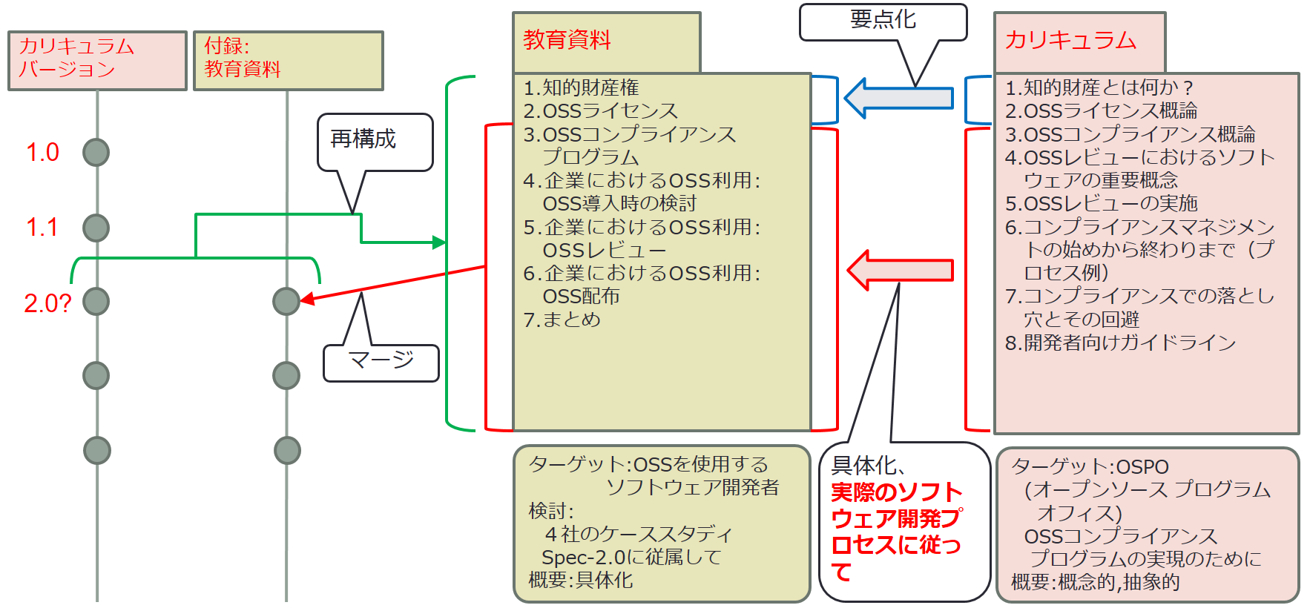
3. カリキュラムと当SWGの教育資料の関係

